Slide 1
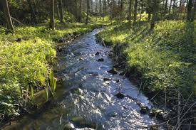
Vandløb
BTT s. 117-129

Slide 2
Økosystem
Hvad er et økosystem?

Slide 3
Økosystem
Afgrænset område i naturen hvor der sker et samspil mellem levende organismer og deres omgivende miljø.

Slide 4
Abiotiske og biotiske faktorer
Hvad er det for nogle faktorer, giv eksempler herpå.

Slide 5
Abiotiske og biotiske faktorer
Abiotiske faktorer:
Lys, vand, temp., pH, næringsstoffer (Nitrat, phosphat), vind og vejr.
Biotiske faktorer:
Græssende dyr, konkurrence mellem planter og konkurrence mellem dyr. Dyr og planter

Slide 6
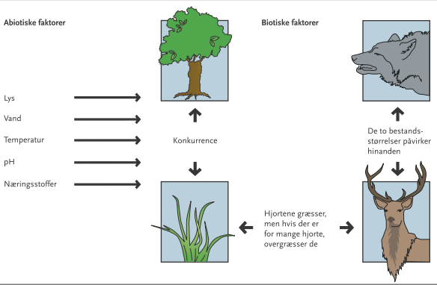

Slide 7
Primærproducenter
Hvorfor kaldes planterne det?

Slide 8
Primærproducenter
Primærproducenter:
Planterne er det første produktionsled i fødekæden.
Fotosyntesen:
Foregår i grønkornene i planteceller
Kun om dagen
Respiration:
Foregår i mitokondrierne i alle celler
Dag og nat

Slide 9
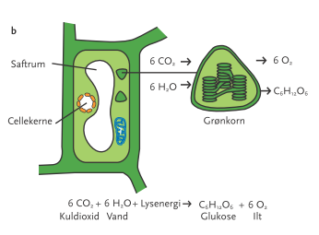
Fotosyntese

Slide 10
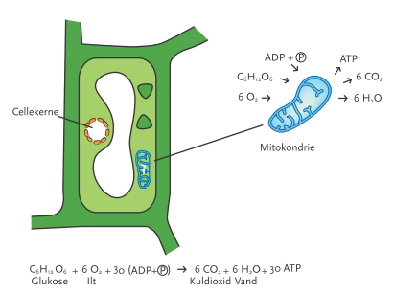
Respiration

Slide 11
Fødekæder
Konsumenter
Producenter
Nedbryderfødekæden
Græsningsfødekæden

Slide 12
Konsumenter: Planteædere, nedbrydere, rovdyr, som forbruger det organiske stof planten har produceret.
Producenter: Danner organisk stof (Planter)

Slide 13
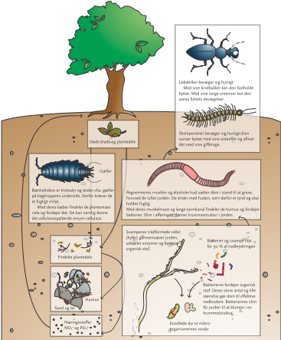
Nedbryderfødekæde

Slide 14
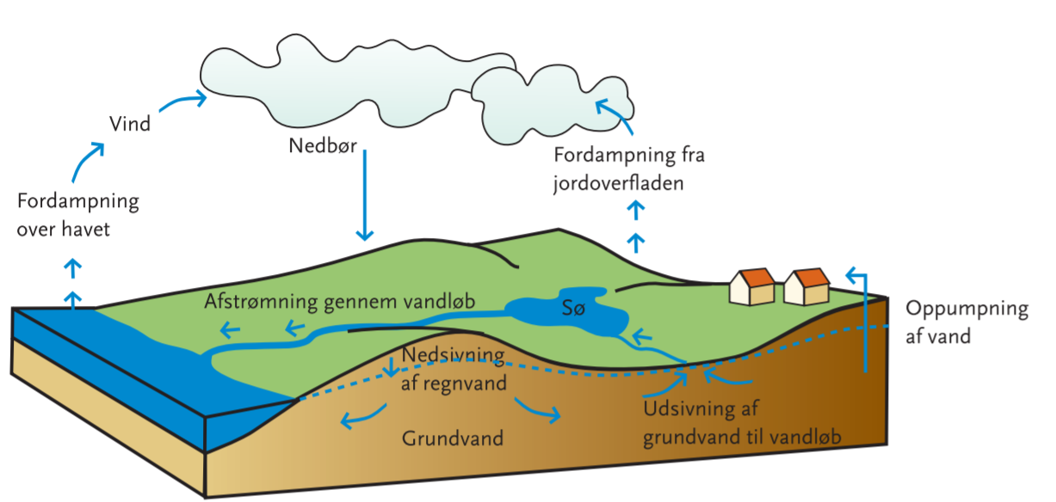
Vandets kredsløb

Slide 15
At leve i vand
Abiotiske faktorer:
Strømhastighed
Omrøring
Vanddybde
Temperatur
Næringsstoffer

Slide 16

Hvorfor er de vigtige abiotiske faktorer i vandet?

Slide 17
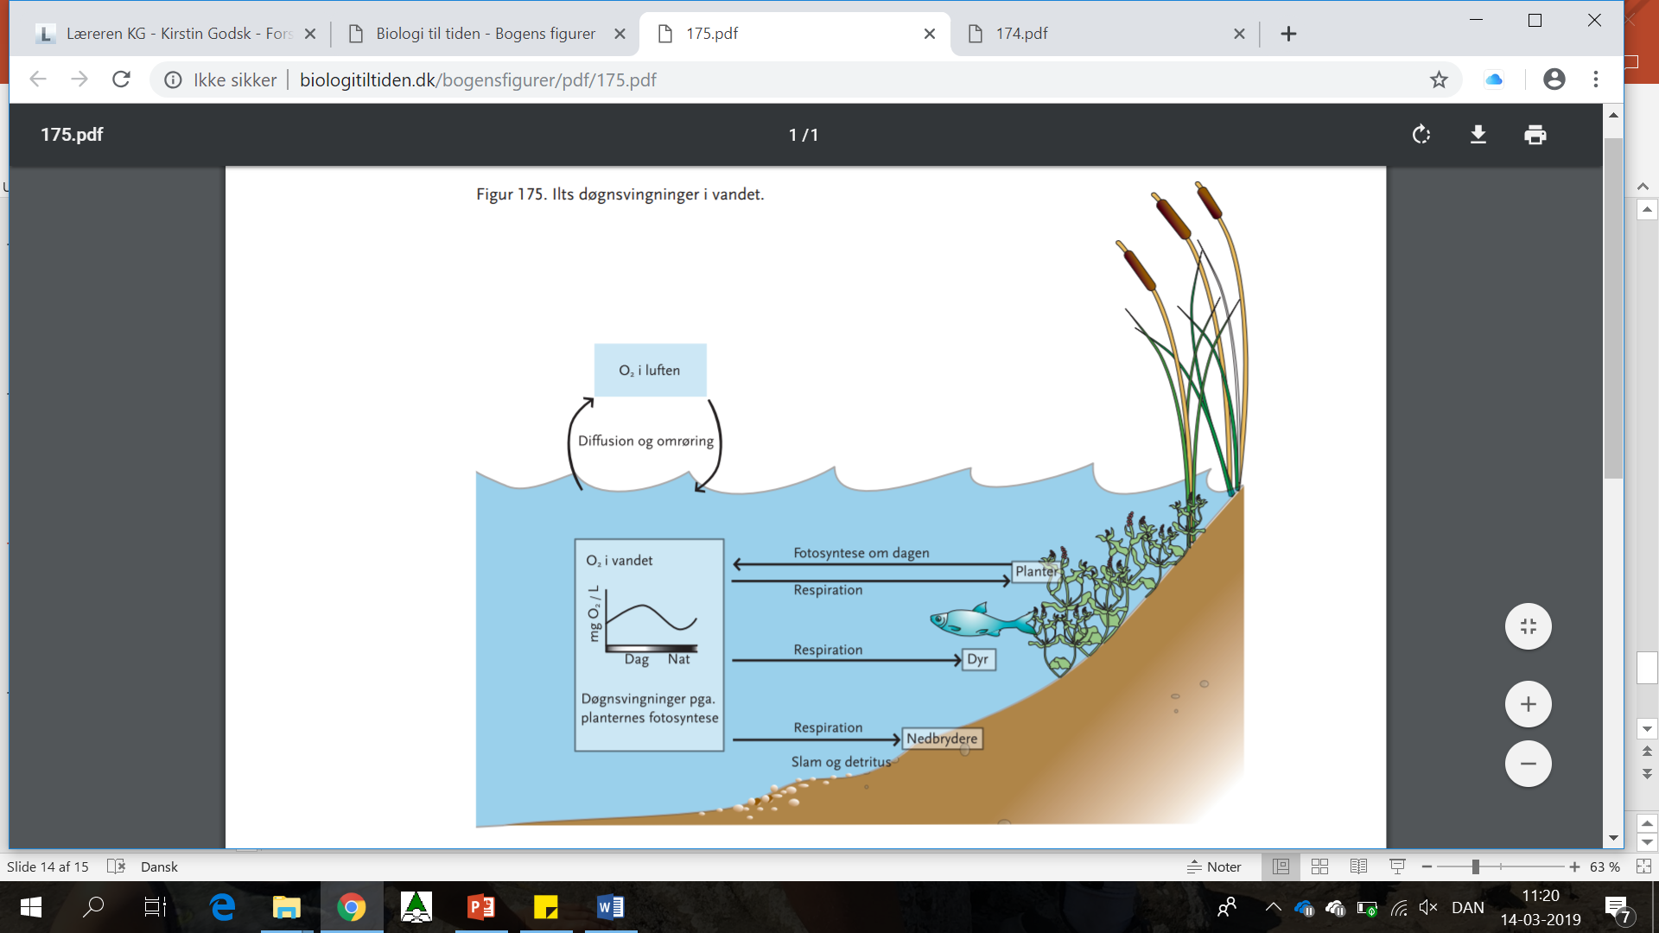
At leve i vand

Slide 18
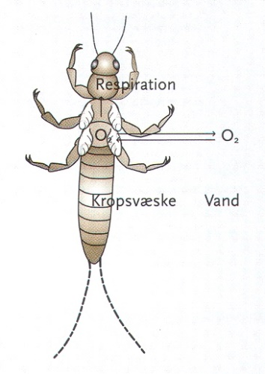
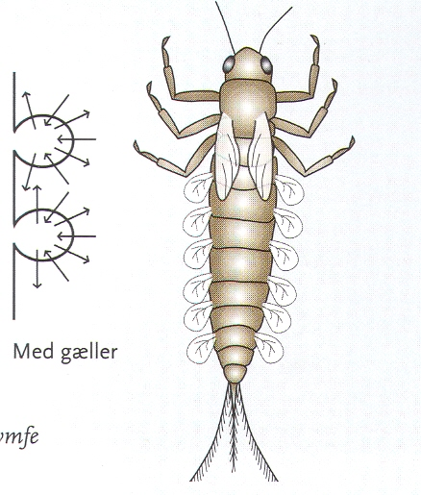
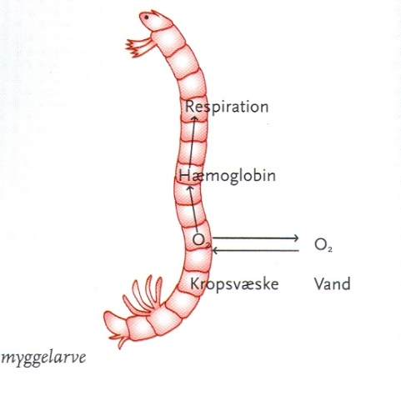
Vanddyr og iltoptagelse

Slide 19
Vendespil med vandløbsdyr

